Slide 1

Spring Boot. Spring Data JPA + Elasticsearch

Slide 2
О чем пойдет речь?
Язык SQL. Основные понятия
Spring Data
Основные аннотации;
Простой проектный разбор
+SQL и NoSQL

Slide 3
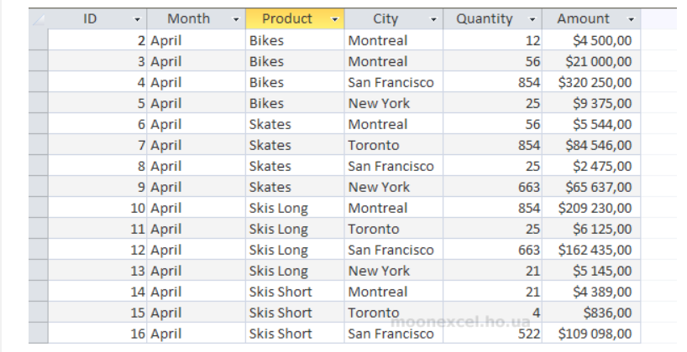
Язык SQL. Основные понятия.
База данных (БД) - упорядоченный набор логически взаимосвязанных данных, используемых совместно, и которые хранятся в одном месте. Если коротко, то простейшая БД это обычная таблица со строками и столбцами в которой хранится разного рода информация (примером может служить таблица в Excel ).

Slide 4
Язык SQL. Основные понятия.
Что такое SQL?

Slide 5
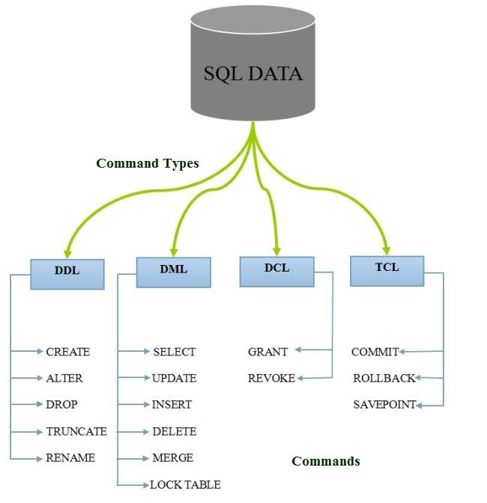
Язык SQL. Основные понятия.
SQL
SQL (structured query language) — формальный непроцедурный язык программирования, применяемый для создания, модификации и управления данными в произвольной реляционной базе данных
Использует определенные команды, такие как Create, Drop, Insert и т. Д. Для выполнения необходимых задач. Команды SQL в основном делятся на четыре категории:
DDL - язык определения данных
DML - язык манипулирования данными
DCL - язык управления данными
TCL - язык управления транзакциями

Slide 6
Язык SQL. Основные понятия.
Создание таблицы
Для создания используется команда CREATE TABLE. Эта команды применяет ряд операторов, которые определяют столтаблиц бцы таблицы и их атрибуты. Общий формальный синтаксис команды CREATE TABLE:
CREATE TABLE название_таблицы
(название_столбца1 тип_данных атрибуты_столбца1,
название_столбца2 тип_данных атрибуты_столбца2,
................................................
название_столбцаN тип_данных атрибуты_столбцаN,
атрибуты_уровня_таблицы
)
CREATE DATABASE productsdb;
USE productsdb;
CREATE TABLE Customers
( Id INT,
Age INT,
FirstName VARCHAR(20),
LastName VARCHAR(20)
);

Slide 7
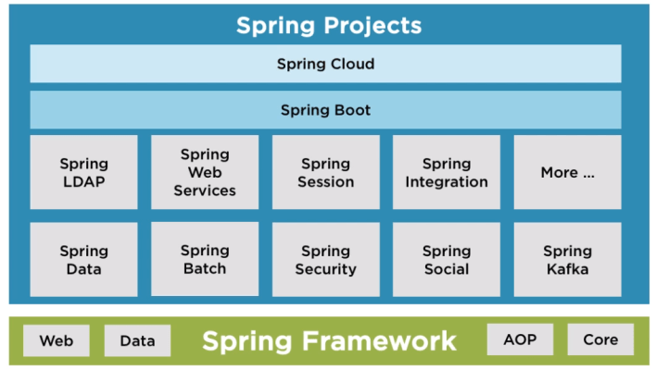
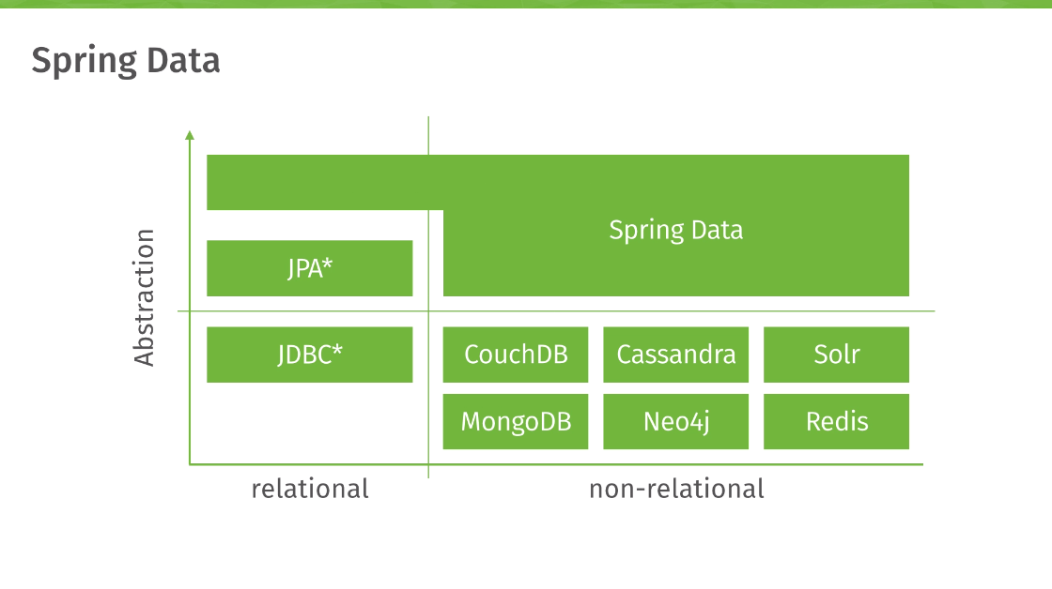
Spring Data
Spring Data
Spring Data — дополнительный удобный механизм для взаимодействия с сущностями базы данных, организации их в репозитории, извлечение данных, изменение, в каких то случаях для этого будет достаточно объявить интерфейс и метод в нем, без имплементации.

Slide 8
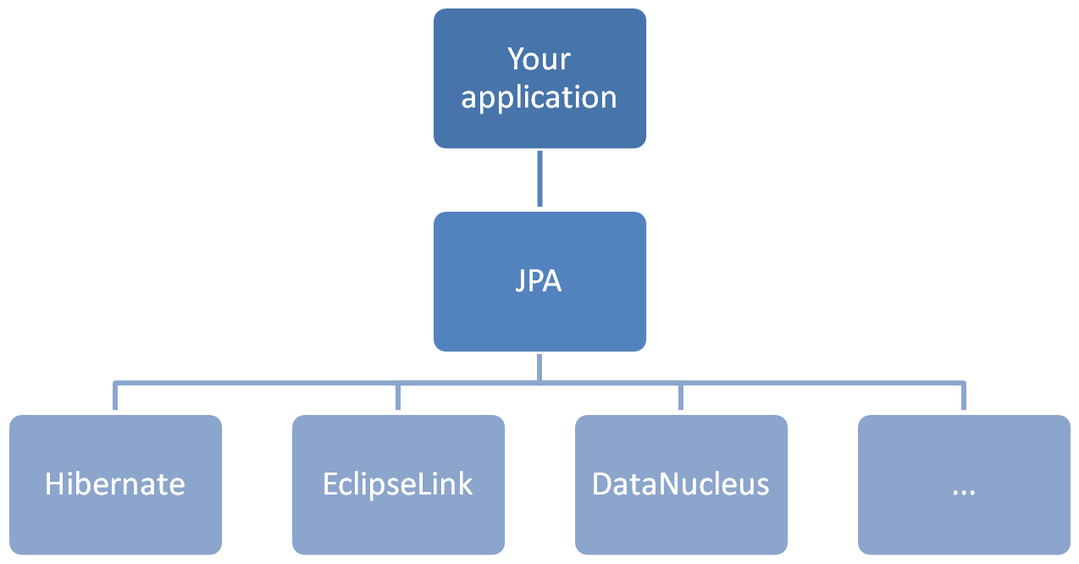
Spring Data
JPA
Java Persistence API (JPA) —спецификация API Java EE, предоставляет возможность сохранять в удобном виде Java-объекты в базе данных.Существует несколько реализаций этого интерфейса, одна из самых популярных использует для этого Hibernate. JPA реализует концепцию ORM.

Slide 9
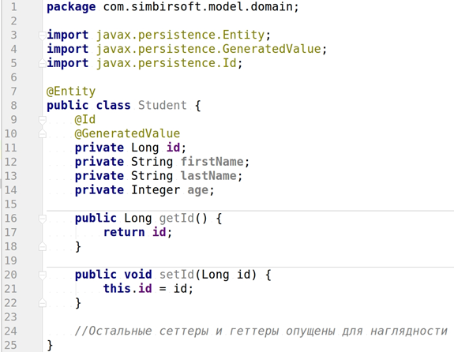
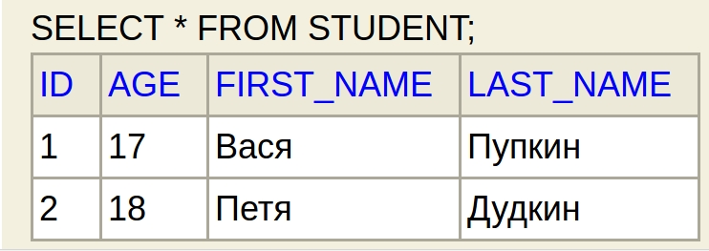
Spring Data
Entity

Slide 10
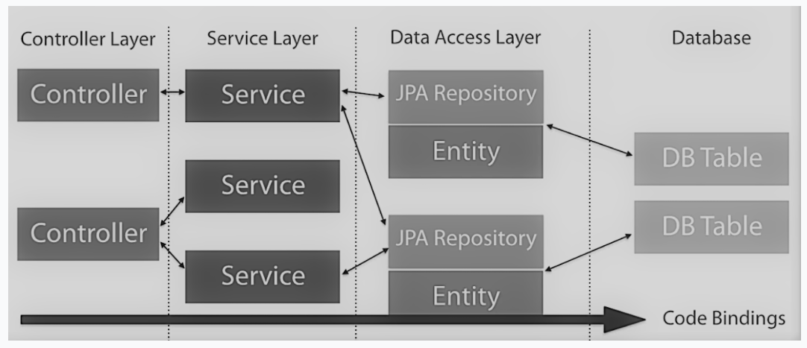
Spring Data
Spring Data JPA
Spring Data JPA - часть проекта Spring Data, которая упрощает реализацию классов доступа данных (Repositories) основанных на технологии JPA

Slide 11
Spring Data
Spring Data JPA
Spring Data — дополнительный удобный механизм для взаимодействия с сущностями базы данных, организации их в репозитории, извлечение данных, изменение, в каких то случаях для этого будет достаточно объявить интерфейс и метод в нем, без имплементации.

Slide 12
Spring Data
Основные аннотации
@Entity(name)
@Table(name, schema, uniqueConstraints, indexes, catalog)
@Column(columnDefinition, insertable, length, name, nullable,precision, scale, table, unique, updatable)
@Id
@GeneratedValue(generator, strategy)
@Transient
@Temporal(TemporalType)
@Enumerated(EnumType)
@UniqueConstraint

Slide 13
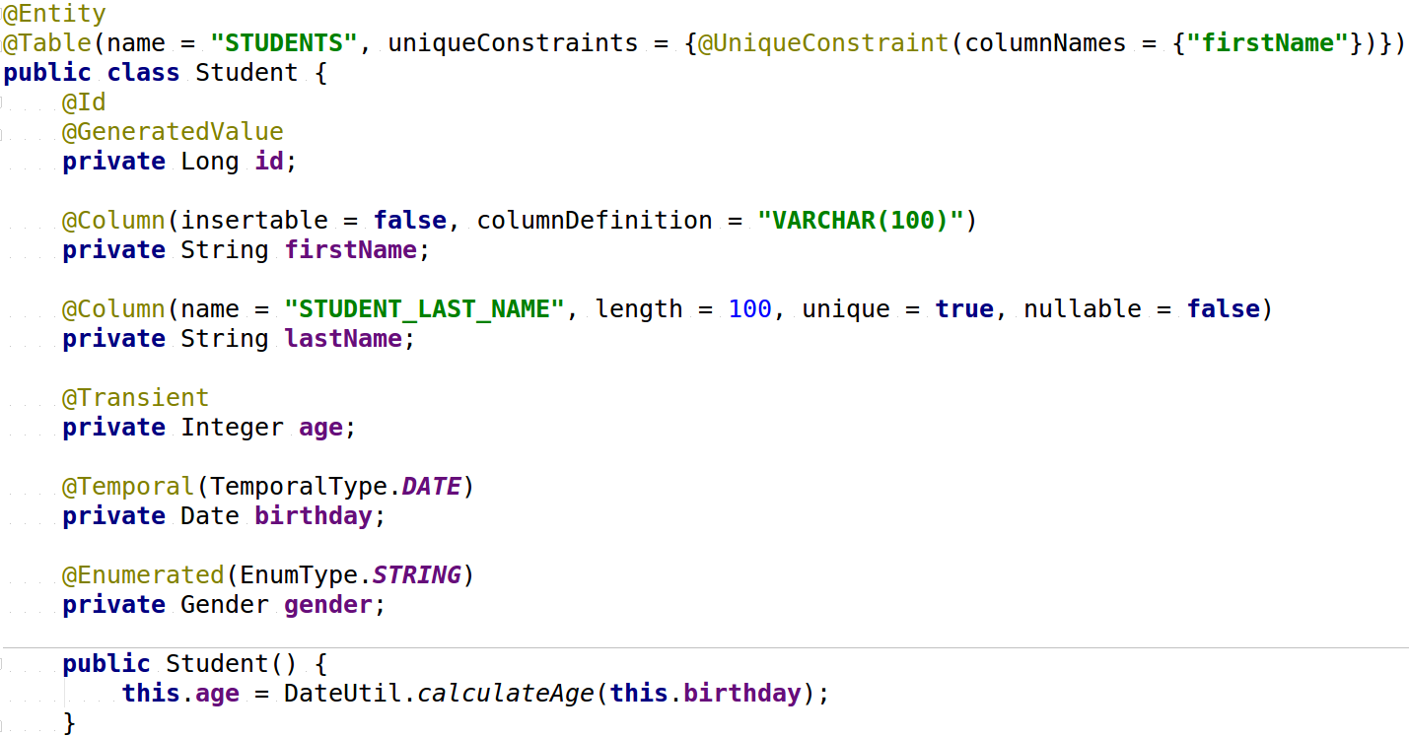
Spring Data
Основные аннотации

Slide 14
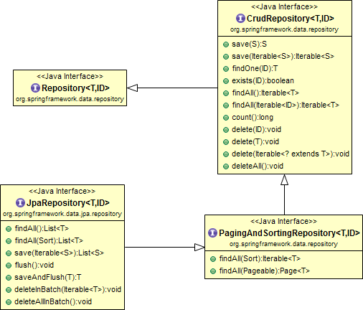
Spring Data
Spring Repository

Slide 15
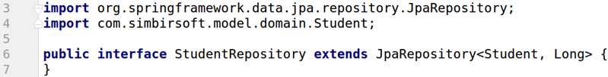

Spring Data
Пример

Slide 16
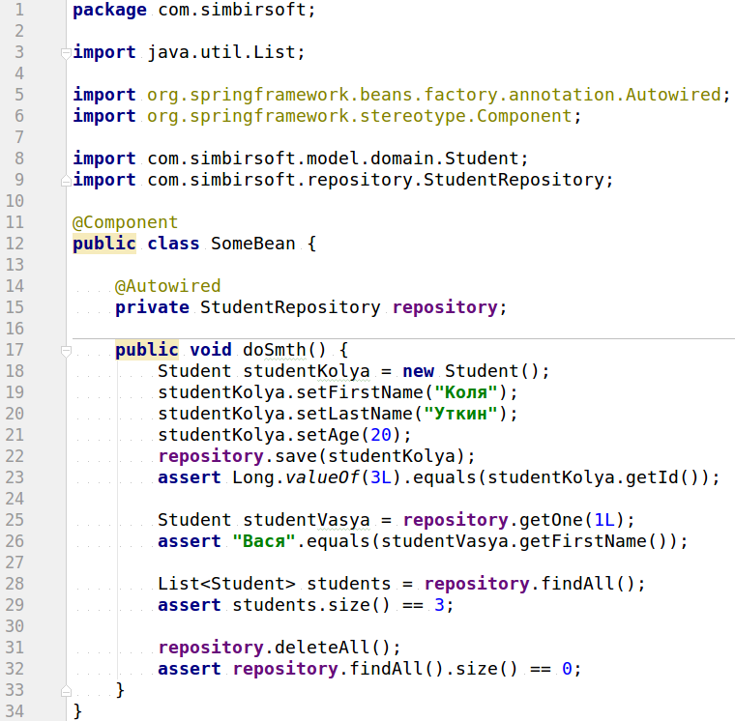
Spring Data
Пример

Slide 17
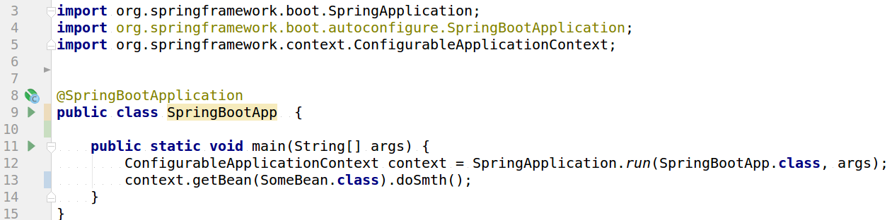
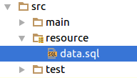
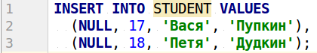
Spring Data
Пример

Slide 18
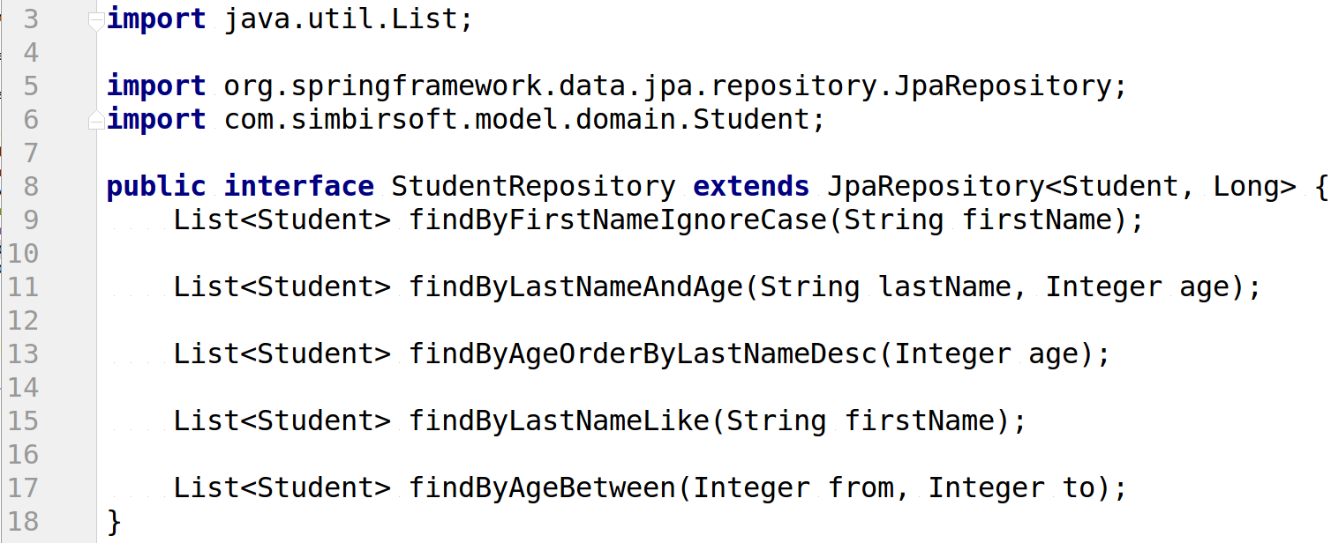
Spring Data
Query Creation

Slide 19
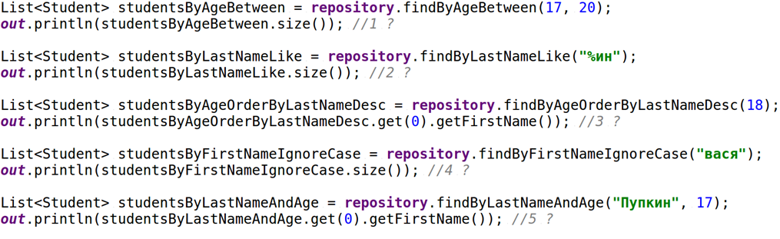
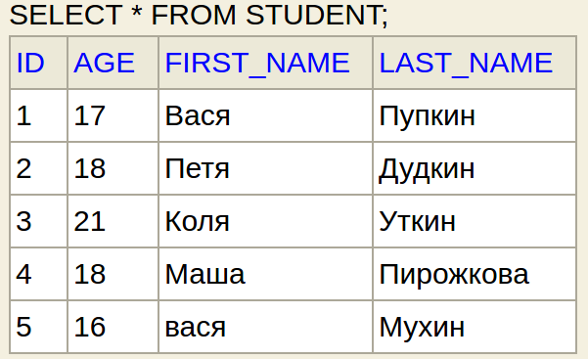
Spring Data
Query Creation

Slide 20
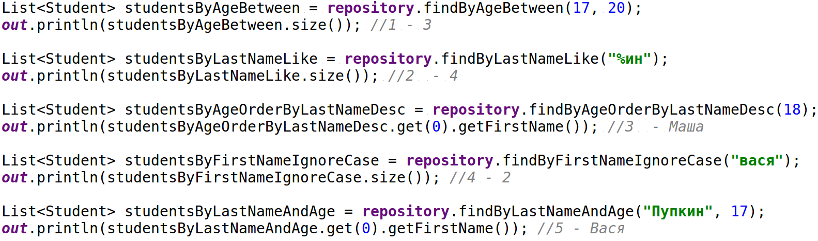
Spring Data
Отношения

Slide 21
Spring Data
Отношения
@ManyToOne(fetch, cascade, optional, targetEntity, mappedBy)
@OneToMany(fetch, cascade, targetEntity, orphanRemoval, mappedBy)
@OneToOne(fetch, cascade, optional, targetEntity, orphanRemoval, mappedBy)
@ManyToMany(fetch, cascade, targetEntity, mappedBy)
@JoinColumn(name, foreignKey, referencedColumnName, ..(@Column)
@JoinTable(name, joinColumns, foreignKey, inverseJoinColumns, inverseForeignKey)

Slide 22
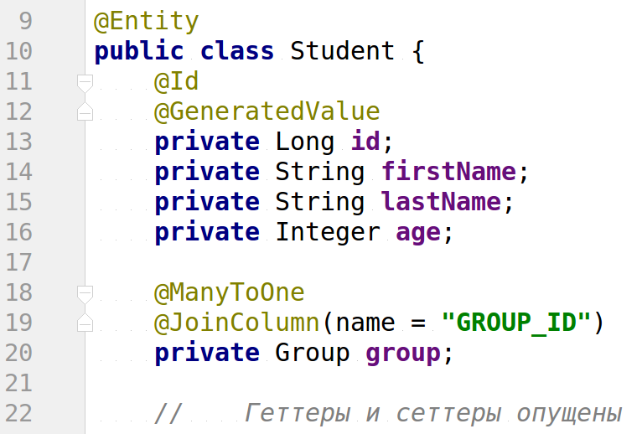
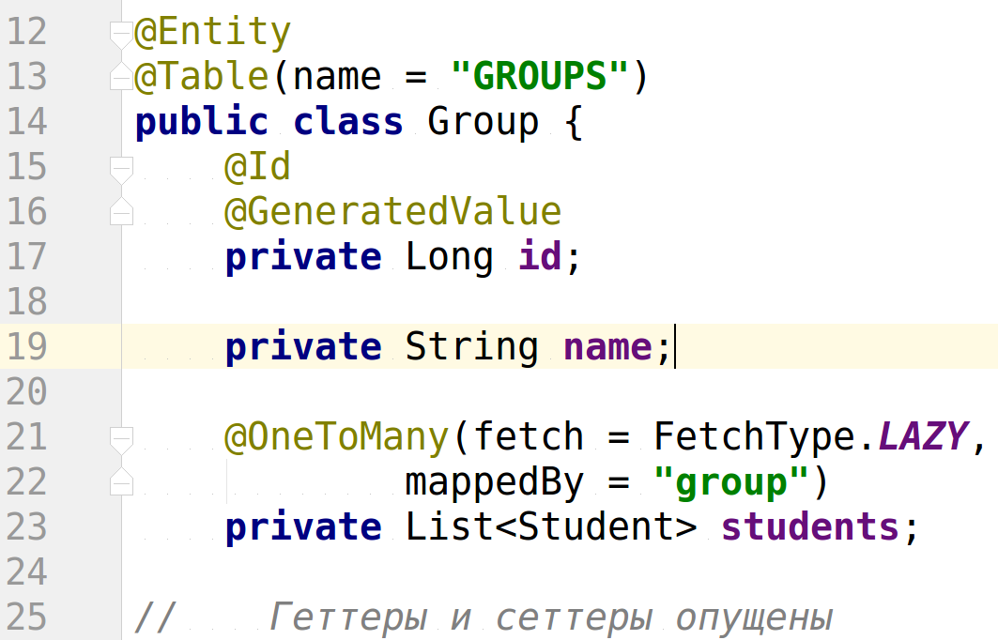
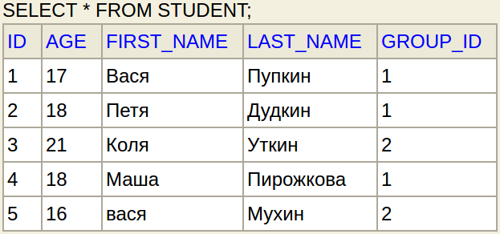
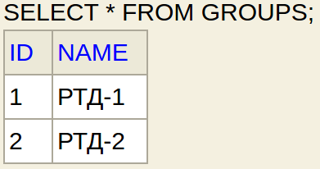
Spring Data
Отношения

Slide 23
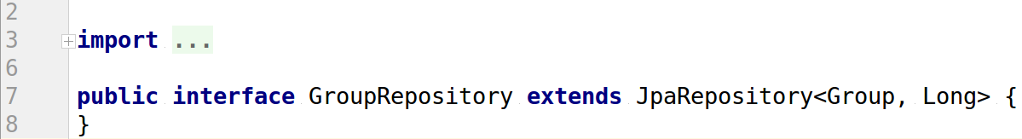
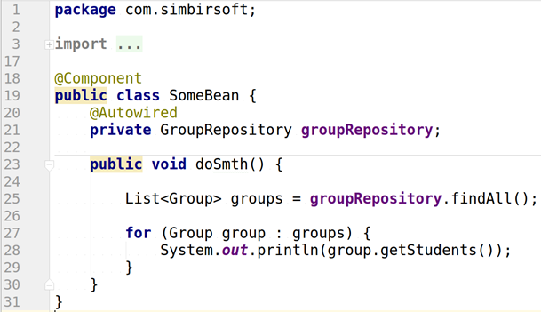
Spring Data
Отношения

Slide 24
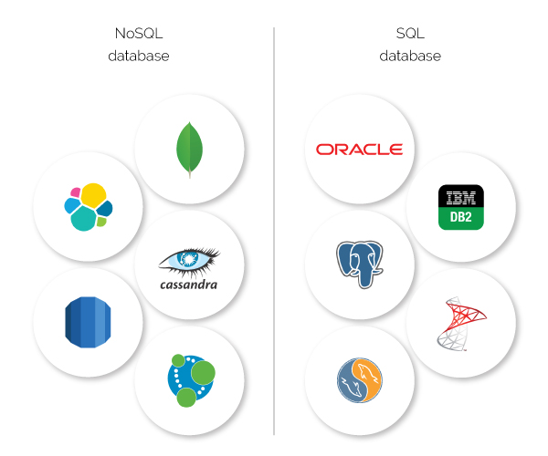
SQL и NoSQL
SQL
Реляционная база данных (SQL) — база, где данные хранятся в формате таблиц, они строго структурированы и связаны друг с другом. В таблице есть строки и столбцы, каждая строка представляет отдельную запись, а столбец — поле с назначенным ей типом данных. В каждой ячейке информация записана по шаблону.
Нереляционная база данных (NoSQL) — хранит данные без четких связей друг с другом и четкой структуры. Вместо структурированных таблиц внутри базы находится множество разнородных документов, в том числе изображения, видео и даже публикации в социальных сетях. В отличие от реляционных БД, NoSQL базы данных не поддерживают запросы SQL.

Slide 25
SQL и NoSQL
NoSQL
Базы данных NoSQL подходят для хранения больших объемов неструктурированной информации, а также хороши для быстрой разработки и тестирования гипотез.
В них можно хранить данные любого типа и добавлять новые в процессе работы.
Документно-ориентированные базы данных — данные хранятся в коллекциях документов, обычно с использованием форматов JSON, XML или BSON. Одна запись может содержать столько данных, сколько нужно, в любом типе данных (или типах) — ограничений нет. Внутри одного документа есть внутренняя структура, однако, она может отличаться от одного документа к другому. Также документы можно вкладывать друг в друга.

Slide 26
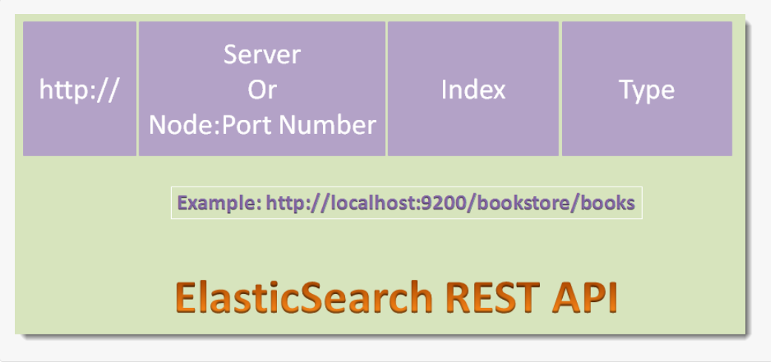

SQL и NoSQL
Elasticsearch как NoSQL база данных
Elasticsearch - это распределенная поисковая и аналитическая RESTful система с открытым исходным кодом. Spring Boot предлагает базовую авто-конфигурацию для Elasticsearch
Обеспечивает манипуляции с данными и поиск практически в реальном времени. По умолчанию, между индексированием/обновлением/удалением данных и появлением этих изменений в результатах поиска проходит одна секунда. Это отличает Elasticsearch от систем SQL, в которых все изменения видны после завершения транзакций.

Slide 27
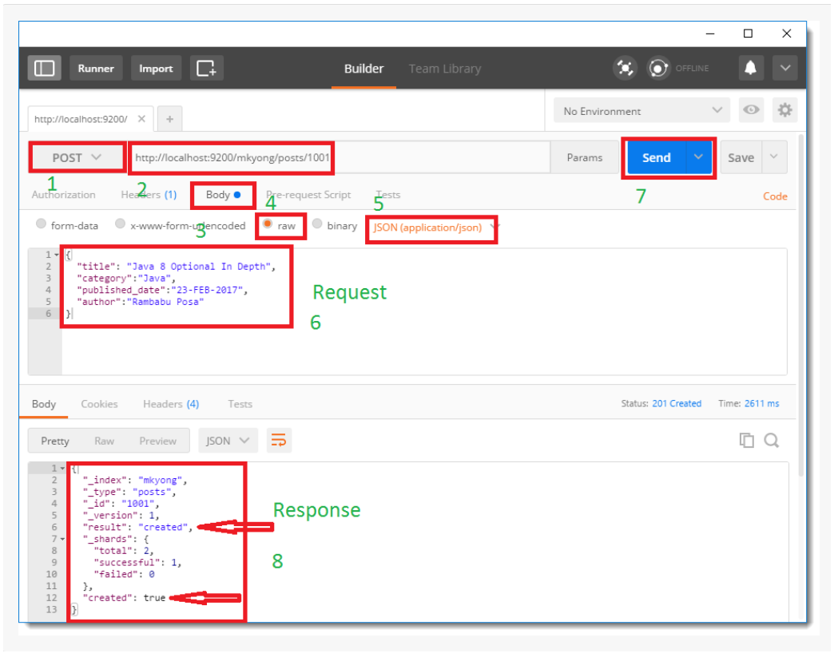
SQL и NoSQL
Пример пост запроса

Slide 28
Практическое задание

Slide 29
Развернуть Spring Boot проект
Создать сущность(Entity) Person с полями name, age
Создать PersonRepository (Заимплементить интерфейс спринга)
Создать контроллер PersonController (использовать @RestController вместо просто @Controller)
По url-у /persons/ и http методу POST (RequestMapping) создать метод save() принимающий name и age в виде параметров (RequestParam)
В контроллер заинжектить PersonRepository и в методе контроллера save() создать и сохранить сущность(Person) с помощью репозитория
Зайти в http://localhost:9200/your_index/your_type и проверить что все сохранилось
Заполнить таблицу 3-4 записями
В репозитории и контроллере создать 2-3 метода поиска по параметрам. Методы должны возвращать список найденных записей (и в контроллере и в репозитории)
Как создавать методы поиска можно посмотреть здесь - http://docs.spring.io/spring-data/jpa/docs/1.7.0.M1/reference/htmlsingle/#jpa.query-methods.query-creation
Для тех кто чувствует себя уверенно - добавить отношение @ManyToOne. Например у каждого Person будет список Phone. Phone так же является Entity и содержит поля id, number. Данные заполнить так же с помощью data.sql
Добавить метод в контроллере который будет принимать id Person’a как параметр и выводить список Phone
13 *Пункт 11 и 12 делается с Postgresql

Slide 30
Полезные ссылки
https://www.youtube.com/watch?v=qDt70R4i3wk&list=PLdpb__6uY73kCu4eG9IolmhkBmNgyRL-i
https://www.youtube.com/watch?v=ozZMFeS8mSI
https://mkyong.com/elasticsearch/elasticsearch-hello-world-example/

